Slide 1
Les dispositifs de solidarité et de transfert entre et au sein des Länder allemands
IHEDATE Paris
19.09.2019

Slide 2
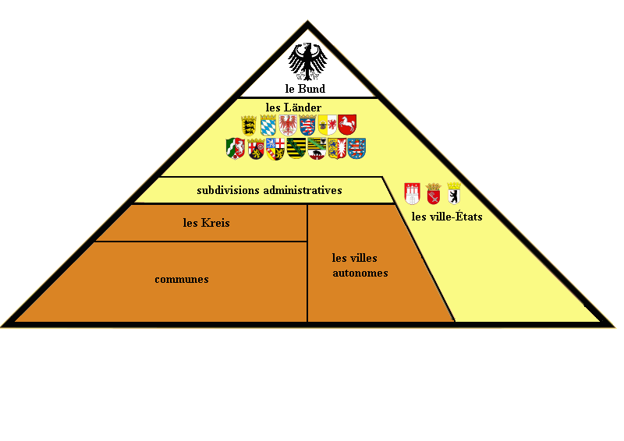
Niveaux d'organisation administrative
Dessin basé sur un graphique de David Liuzzo (le système administratif de l’Allemagne)
2

Slide 3
Recettes fiscales en 2018
3

Slide 4
Fédéralisme coopératif
L’importance de l’administration propre au Bund est limitée aux domaines dans lesquels il possède une compétence exclusive (affaires étrangères, défense, finances, sécurité sociale...)
Dotés d’une constitution, les Länder disposent de la qualité d'État avec un territoire, une population, et des pouvoirs exécutifs et législatifs
En dehors de la compétence exclusive du Bund, la législation découle des Länder – tant que le gouvernement fédéral ne recourt pas à la législation concurrentielle
4

Slide 5
Le (Land-)Kreis
Les communes et le Kreis auquel elles appartiennent se complètent pour mener à bien les tâches communales
Le Landratsamt, autorité administrative du Kreis, a - comme les communes - une double fonction
Les villes moyennes, à partir d’un certain nombre d’habitants, se chargent en règle générale aussi de certaines tâches de l’administration du Kreis sous leur propre régie
Les grandes villes sont en règle générale simultanément un Kreis et s’acquittent à la fois des tâches de l’une et de l’autre
en tant qu’autorité administrative inférieure de l’Etat, il est chargé de tâches étatiques
en tant qu’autorité administrative du Kreis, il exerce des tâches relevant de l’autonomie de gestion, complémentaires à celles des communes
5

Slide 6
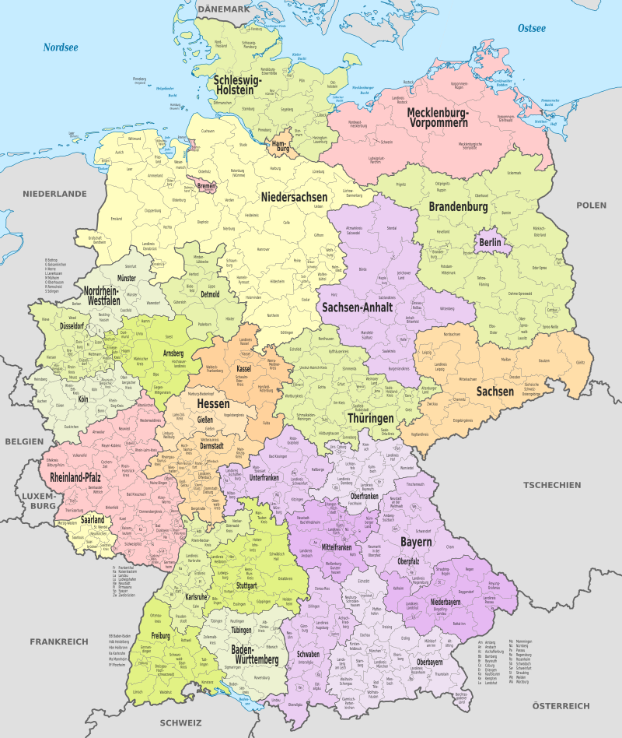
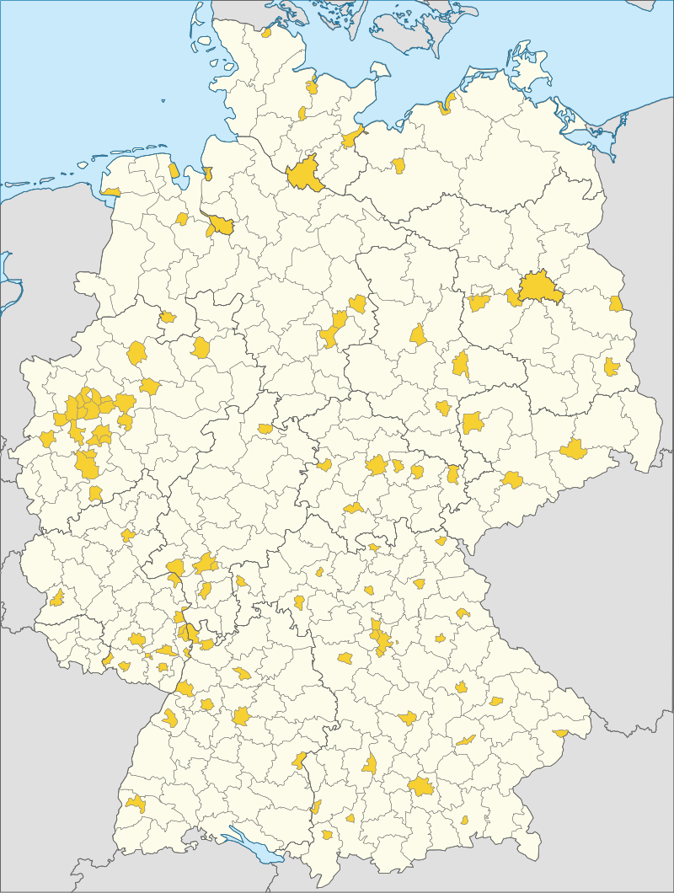
Les 294 Landkreise et villes autonomes
6
Source : Wikipedia
Notes:
Des tailles assez différentes (dues aux écarts de densité) :
Taille moyenne d‘un Kreis :
- en Mecklembourg-Pomméranie occidentale : environ 3 900 km²
- En Bavière et en Bade-Wurtemberg : environ 1 000 km²

Slide 7
Fiscalité en Allemagne
Les principaux impôts sont des impôts « communautaires »
Système de transfert complexe entre les communes, le Bund et les Länder, composé d’une multiplicité de péréquations, de quotes-parts d’impôts et de dotations financières réciproques
Le Bund, les Länder et les communes se partagent les recettes fiscales selon un barème de répartition
7

Slide 8
Partage des impôts (en 2018)
Impôts communs
TVA, Revenus, Bénéfices
Bund
TVA: 49,6 %
Revenus: 42,5 %
Bénéfices: 50,0 %
Communes
TVA: 3,2 %
Revenus: 15,0 %
Länder
TVA: 47,2 %
Revenus: 42,5 %
Bénéfices: 50,0 %
Impôts des
Länder
Impôts
fédéraux
Impôts
communaux
8

Slide 9
Les grandes lignes de financement
Répartition des recettes fiscales entre Bund et l‘ensemble des Länder
Répartition des recettes fiscales (destinées à l‘ensemble des Länder) parmi les Länder
Péréquation financière horizontale entre Länder
Moyens supplémentaires attribués aux Länder dotés de faibles capacités financières par le Bund (péréquation verticale)
9

Slide 10
Péréquation horizontale entre les Länder
Principe de solidarité qui s‘applique entre les Länder
Correction de la répartition des ressources entre les Länder prévue par la Loi fondamentale
Objectif : Compenser l‘écart entre les différentes capacités financières des Länder
10

Slide 11
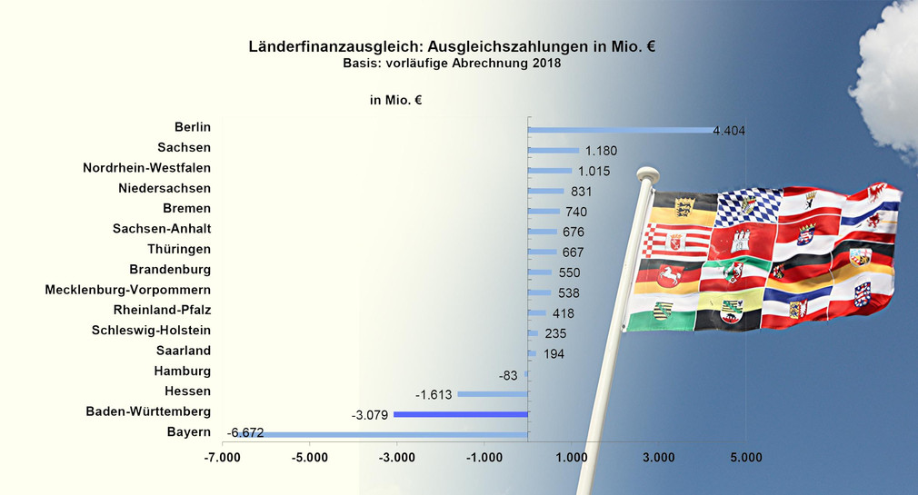
Péréquation entre les Länder
11

Slide 12
Le Land : « l'interlocuteur » central des communes
Les communes, tout en représentant un échelon de gouvernance en soi dans le système fédéral, relèvent du niveau des Länder
L’organisation communale est de la compétence des Länder, sous réserve du respect du droit de l’auto-administration
12

Slide 13
Le Land : « l'interlocuteur » central des communes
compétent en ce qui concerne le cadre juridique dans lequel opèrent les communes, à savoir les statuts municipaux (Gemeindeordnungen)
organise la répartition des finances entre les communes (système de péréquation destiné à rééquilibrer en partie les recettes fiscales inégales des communes)
exerce la tutelle suprême de l’État sur les communes
13

Slide 14
Financement des communes par le Land
Les dotations du Land sont presqu’entièrement versées dans le cadre de la péréquation financière communale (kommunaler Finanzausgleich)
Cette péréquation doit permettre de garantir une offre à peu près homogène de biens et services publics
Elle est organisée à l’intérieur de chaque Land, les modalités et les barèmes de répartition varient donc d’un Land à l’autre
14

Slide 15
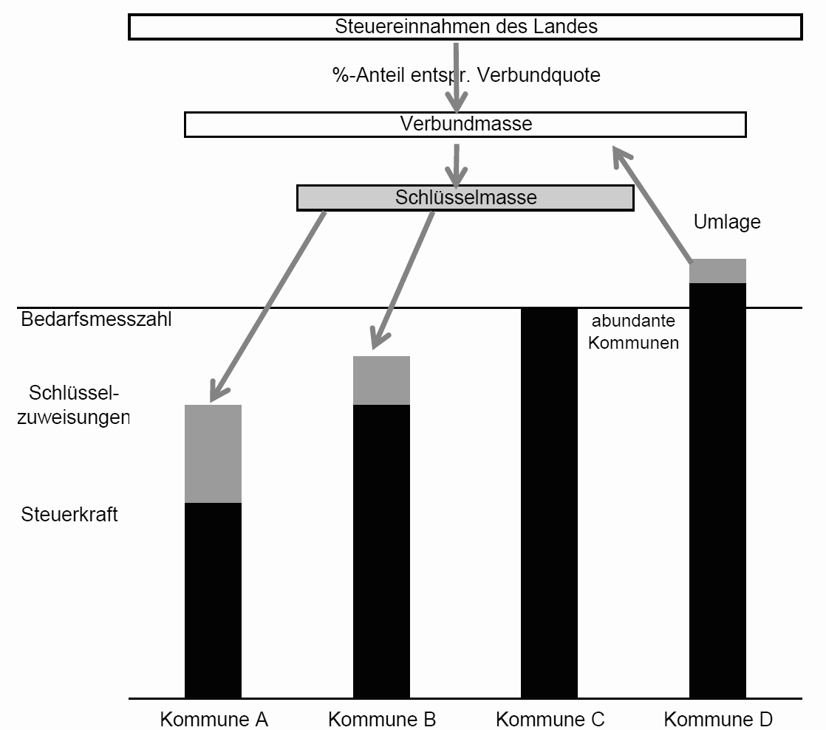
Fonctionnement de la péréquation
15

Slide 16
Financement des communes par le Land
Il existe deux grands types de dotations dans le cadre de la masse financière de péréquation :
des dotations globales sans conditions (Schlüsselzuweisungen)
destinées à compenser le manque de recette fiscale propre des communes (et fixées selon un besoin de financement supposé)
des dotations affectées à un objet ou à un projet déterminé (Bedarfs- und Zweckzuweisungen)
accordées pour compenser des charges spéciales et le financement de projets d’infrastructure communaux
16

Slide 17
Les finances locales
Les recettes des communes proviennent de quatre sources principales :
Pourcentage fixe des recettes de l'impôt sur le revenu et de la TVA
Ressources fiscales propres
Dotations de l’État
Taxes et produits d'exploitation
17

Slide 18
Défis actuels
Hétérogénéité de la situation financière des communes : Liberté d’action et marge de manœuvre financière de quelques communes allemandes diminuées voire réduites à néant par le manque de ressources
Recettes de la taxe professionnelle soumises à des oscillations fortes
La législation nationale assigne parfois des tâches aux communes sans compensation budgétaire (exemple : accueil et hébergement des réfugiés)
18

Slide 19
Merci de votre attention!
Frank Baasner / Dominik Grillmayer
Deutsch-Französisches Institut
Asperger Straße 34
D - 71634 Ludwigsburg
Tel. +49-7141-9303-0
Fax: +49-7141-9303-50
baasner@dfi.de
grillmayer@dfi.de
19

Slide 20
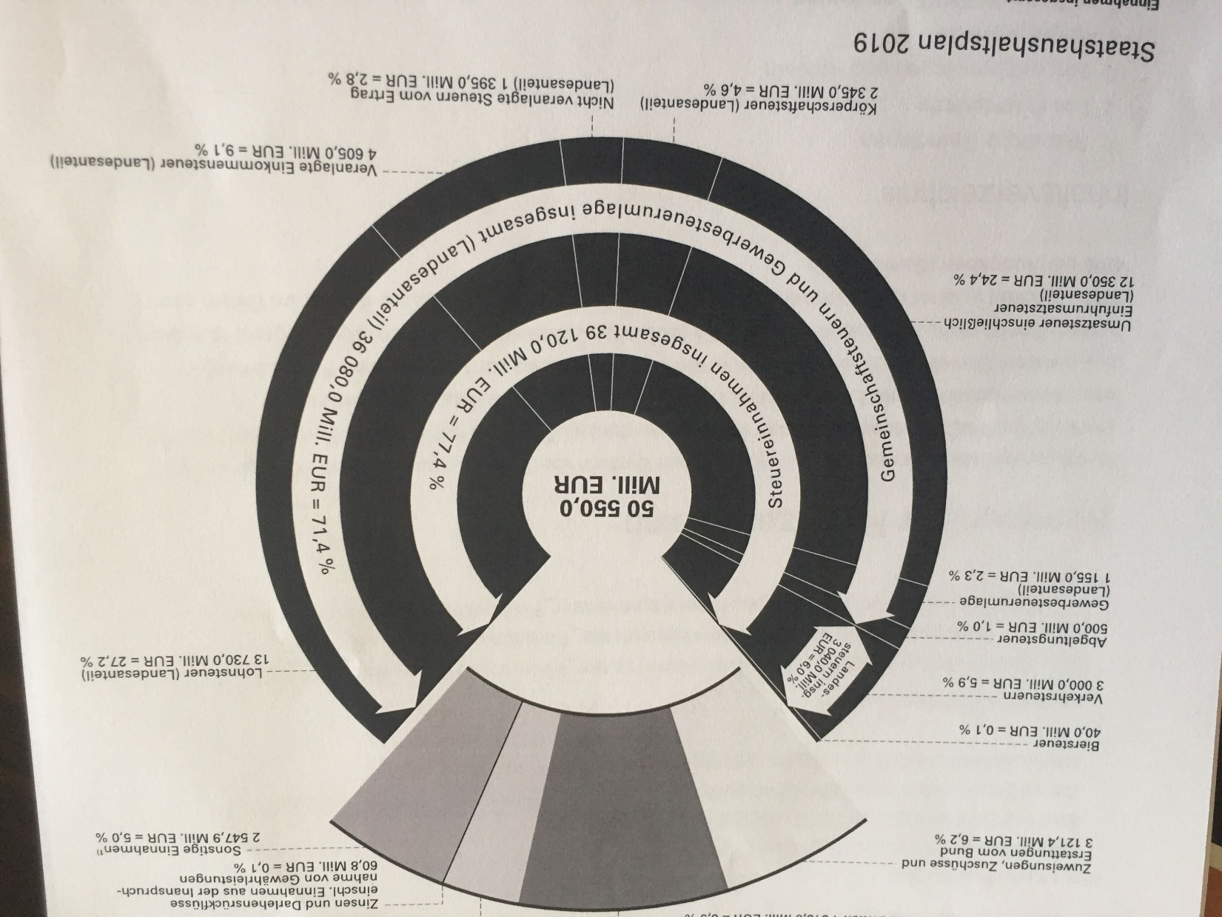

Slide 21
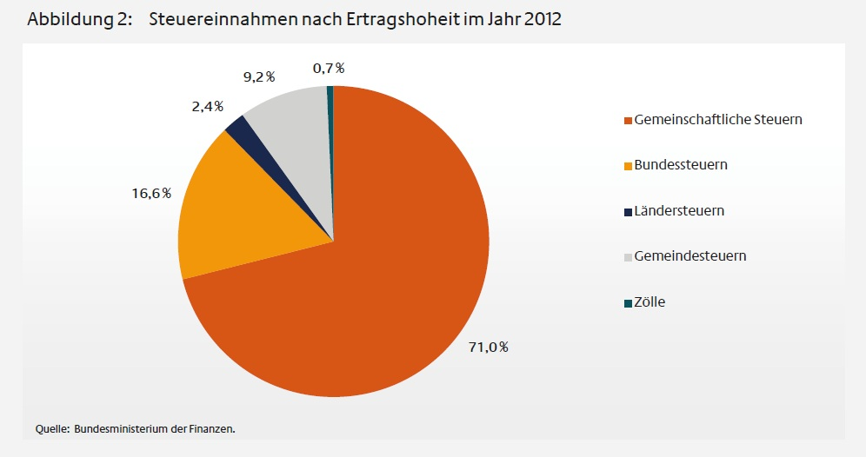
Recettes fiscales en 2012 – aktuellere Zahlen!
Impôts communs
Impôts du Bund
Impôts des Länder
Impôts communaux
Douanes
21

Slide 22
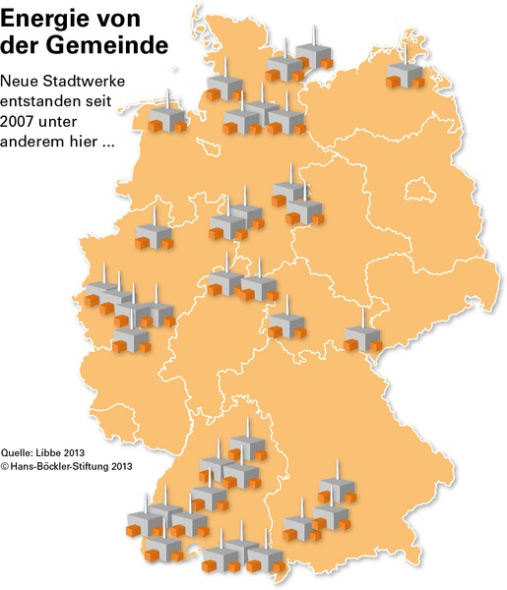
Exemple : Approvisionnement en énergie
Rôle important des Stadtwerke (régies municipales) en Allemagne
Après une plus longue phase de privatisation : tendance à la recommunalisation ces dernières années
la transition énergétique rend nécessaire une plus grande décentralisation de l'approvisionnement en énergie
Volonté des communes de renforcer leur position stratégique, de créer de valeur locale
22

Slide 23
Financement des communes par le Land
Objectif : Fournir aux communes des recettes complémentaires (dimension verticale) et compenser les disproportions excessives de leur capacité financière (dimension horizontale)
Les dotations du Land sont pour la plus grande part alimentées par la masse financière (Verbundmasse), se composant d‘une part des recettes fiscales propres du Land et d‘un prélèvement que le Land demande aux communes et aux Kreise
Elément de péréquation entre communes : Les communes qui disposent d’un fort potentiel fiscal sont prélevées davantage et bénéficient moins de la masse financière
23

Slide 24
Nombre des communes et son évolution
Les remembrements administratifs communaux entrepris depuis la fin des années 1960 ont entraîné de nombreuses fusions de communes
Objectif : améliorer l’efficacité de l’administration en réduisant le nombre des unités
Volonté d‘avoir des communes d‘une taille critique (pour être capable de garantir un service public de qualité)
Autre motivation : adapter les limites traditionnelles des communes aux nouvelles agglomérations urbaines qui se développaient rapidement
24

Slide 25
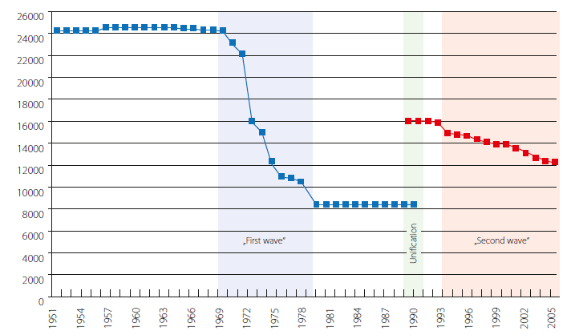
Nombre des communes et son évolution
Source : Jun Katagi, Kommunale Gebietsreform und Dezentralisierung, Universitätsverlag Potsdam 2012, p. 37.
25

Slide 26
Les compétences des communes
Les tâches communales (toutes les affaires de la communauté locale) font partie des compétences de base des municipalités
Les tâches étatiques sont déléguées aux communes en vertu des lois par le Bund ou le Land
« champ d’action propre »
« champ d’action délégué »
municipalités exercent sur ce plan la fonction d’autorités administratives subalternes de l’Etat (police, surveillance des travaux de construction…)
26

Slide 27
Tâches communales
Tâches facultatives
dont la mise en œuvre est laissée à l'appréciation des communes
sport et culture (musées, théâtres, librairies, piscines, soutien aux activités associatives etc.)
mise en place et financement d'infrastructures sociales (maisons des jeunes, maisons de retraite, service de conseil pour chômeurs etc.)
promotion économique
...
27

Slide 28
Tâches communales
2. Tâches obligatoires sans directives
que les communes sont tenues d’exécuter, mais de la façon qu’elles choisissent elles-mêmes
construction et entretien d’établissements scolaires
création des places nécessaires en crèches
collecte des ordures et des eaux usées
voies communales, transport communal
approvisionnement en eau et en énergie
plans d'urbanisme (Bauleitplanung)
promotion de la construction de logements sociaux
...
28

Slide 29
Tâches communales
3. Tâches obligatoires avec directives
dont la mise en œuvre peut être dictée aux municipalités
organisation des élections
état civil
Passeports
accueil et hébergement de réfugiés
service public de santé
...
29

Slide 30
Quel besoin de financement ?
Des critères techniques pour fixer le besoin de financement
Le montant des dotations déterminé par la disponibilité des ressources du Land, pas par le besoin réel des communes
Des communes qui portent plainte devant la cour constitutionnelle d’un Land contre ce système de financement
30

Slide 31
La notion de l'autonomie communale
Les communes allemandes existaient avant que l’État n’établisse son administration dans l’ensemble du pays
Le rôle clé des collectivités allemandes dans l’organisation étatique est étroitement lié au concept d’autonomie communale (kommunale Selbstverwaltung)
droit d’administrer sous leur propre responsabilité toutes les affaires de la collectivité locale
remonte à la Städteordnung (Edit communal) de la Prusse de 1808
31

Slide 32
L'auto-administration des communes
déterminé par l’article 28 alinéa 2 de la Loi Fondamentale allemande ainsi que par l’ensemble des constitutions des Länder
se traduit par la compétence de la commune
pour administrer ses finances (Finanzhoheit), ainsi que
son personnel (Personalhoheit), et
pour aménager son territoire (Planungshoheit)
32

Slide 33
Plusieurs statuts municipaux en Allemagne
D'un Land à un autre, il existe des divergences plus ou moins significatives quant au mode de scrutin communal et au rôle du maire et des partis politiques
Mais : Convergence croissante des statuts municipaux, qui se manifeste par exemple par la tendance à introduire l’élection directe du maire lorsque celle-ci n’était pas encore la règle
33

Slide 34
Divergences des statuts municipaux : Quelques exemples
Législature du Conseil municipal | entre 4 et 6 ans
Mode de désignation du maire | élection directe ou par le conseil municipal
Durée du mandat du maire | entre 6 et 10 ans
Révocabilité du maire | pas de révocabilité ou à la majorité des 2/3
Mode de scrutin | personnalisé avec listes ouvertes (et possibilité du cumul des voix et du panachage) ou liste bloquée
Système de répartition des sièges | d'Hondt ou Hare-Niemeyer
34

